Slide 1


Национальный исследовательский университет «МИЭТ»
ИНСТИТУТ МИКРОПРИБОРОВ И СИСТЕМ УПРАВЛЕНИЯ
Имитационное моделирование ИУС и анализ больших данных.
Лекция 6. Ансамблевые методы.
Перлов Анатолий Юрьевич
Старший преподаватель института микроприборов и систем управления, к.т.н.
karmageddon90@gmail.com

Slide 2
Что такое ансамблевые методы?
Ансамблевые методы — это парадигма машинного обучения, где несколько моделей (часто называемых «базовыми моделями») обучаются для решения одной и той же проблемы и объединяются для получения лучших результатов. Основная гипотеза состоит в том, что при правильном сочетании базовых моделей мы можем получить более точные и/или надежные модели.
Идея ансамблевых методов состоит в том, чтобы попытаться уменьшить смещение и/или разброс предсказаний базовых моделей, объединяя несколько из них вместе, чтобы создать сильную модель (или ансамбль моделей), которая достигает лучших результатов.
Ансамблевые методы
Bagging
Boosting
Stacking

Slide 3
Bagging

Slide 4
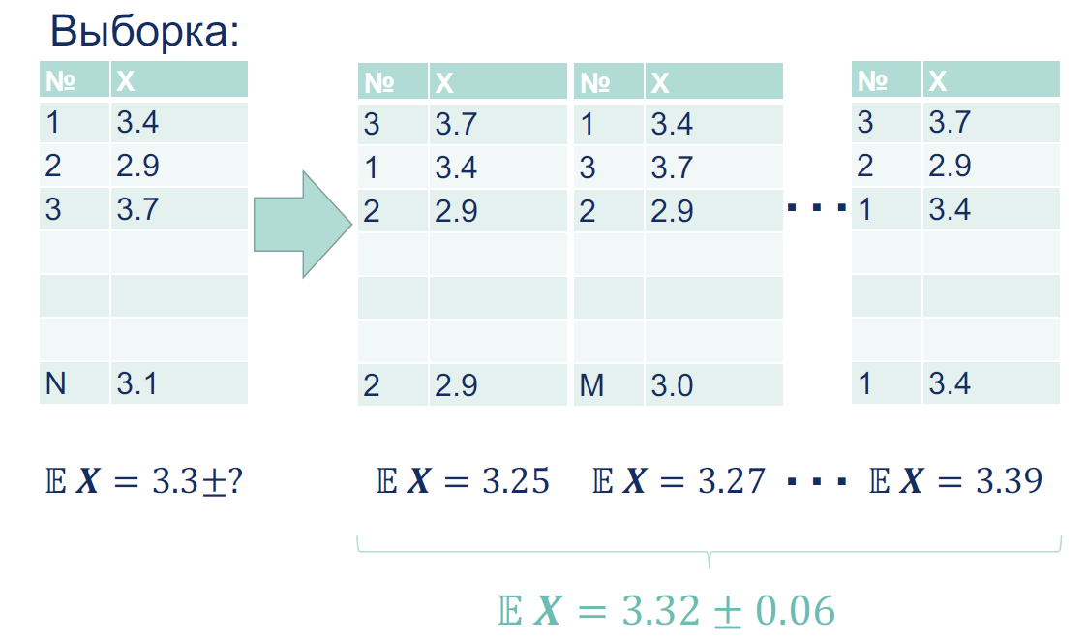
Bagging = bootstrap aggregation
Бутстреп (bootstrap) – это статистический метод, который заключается в генерации выборок размера B (так называемых бутстрэп выборок) из исходного датасета размера N, путем случайного выбора элементов с повторениями в каждом из наблюдений B.
При некоторых допущениях эти выборки имеют довольно хорошие статистические свойства:
Репрезентативность
Независимость
Допущения
Размер N исходного датасета должен быть достаточно большим, чтобы выборка из датасета была хорошим приближением к выборке из реального распределения (репрезентативность).
Размер датасета N должен быть достаточно большим по сравнению с размером бутстрэп выборок B, чтобы выборки не слишком сильно коррелировали (независимость).

Slide 5
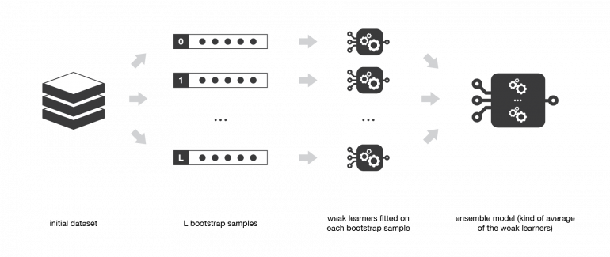
Bagging
Генерируем M обучающих бутстреп выборок (почти)такого же размера, обучаем на них модели и усредняем

Slide 6
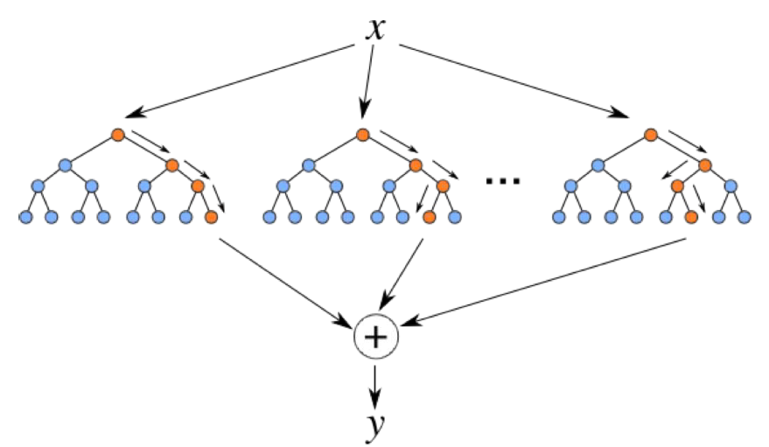
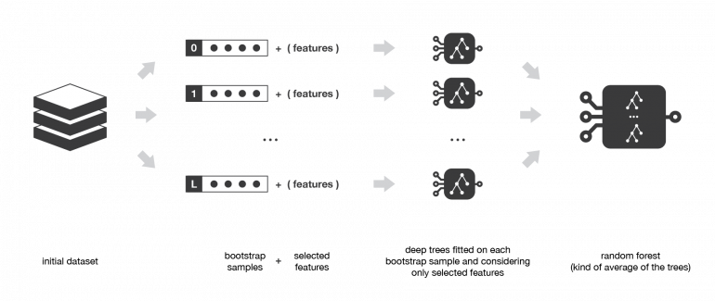
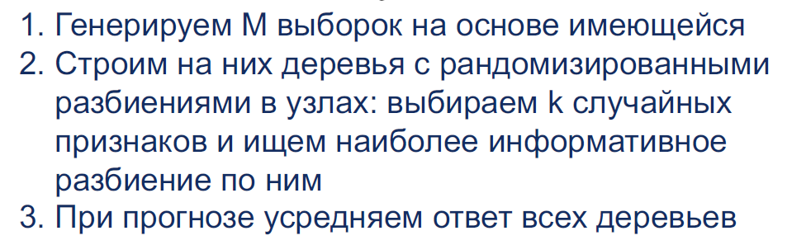
Random Forest
Случайный лес представляет собой метод бэггинга, где прогнозные значения, полученные деревьями принятия решений (DT), объединяются для получения результата с более низким разбросом. Тем не менее, случайные леса также используют другой прием, чтобы несколько обученных деревьев были менее коррелированными друг с другом: при построении каждого дерева вместо выбора всех признаков из датасета для генерации бутстрэпа мы выбираем и сохраняем только случайное их подмножество для построения дерева (обычно одинаковое для всех бутстрэп выборок).

Slide 7
Random Forest
Классификация
Регрессия
sklearn.ensemble.RandomForestClassifier
sklearn.ensemble.RandomForestRegressor
Основные гиперпараметры:
n_estimators - число простых моделей в итоговой модели
max_features - максимальное число признаков, которое будет анализироваться
bootstrap - использовать или нет метод бутстрэпа
Рекомендации:
Лучше использовать глубокие случайные деревья
Параметр в моделях - max_depth

Slide 8
Boosting

Slide 9
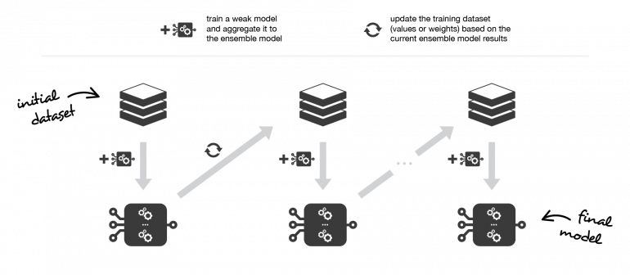
Boosting
Бустинг состоит в итеративном подборе слабого ученика, агрегировании его в модель ансамбля и «обновлении» обучающего датасета для лучшего учета сильных и слабых сторон текущей модели ансамбля при подборе следующей базовой модели.

Slide 10
Адаптивный бустинг (Adaboost)
При адаптивном бустинге («adaboost») мы пытаемся определить нашу ансамблевую модель как взвешенную сумму L слабых моделей.
Итак, предположим, что мы сталкиваемся с задачей бинарной классификации с N объектами в нашем датасете.
В самом начале алгоритма (первая модель последовательности) все объекты имеют одинаковые веса 1/N. Затем мы повторяем L раз (для L учеников в последовательности) следующие шаги:
обучить наилучшую возможную слабую модель с текущими весами наблюдений
вычислить значение коэффициента обновления, который является своего рода скалярной метрикой оценки слабой модели, которая показывает, насколько вклад этой слабой модели, должен быть учтен в ансамблевой модели
обновить сильную модель, добавив новую слабую модель, умноженную на его коэффициент обновления
вычислить новые веса объектов, которые показывают, на каких наблюдениях мы хотели бы сосредоточиться на следующей итерации (веса ошибочно прогнозируемых объектов увеличиваются в совокупной модели, а веса правильно предсказанных объектов — уменьшаются)
Повторяя эти шаги, мы затем последовательно строим наши L моделей и объединяем их в простую линейную комбинацию, взвешенную по коэффициентам, выражающим эффективность каждой модели.

Slide 11
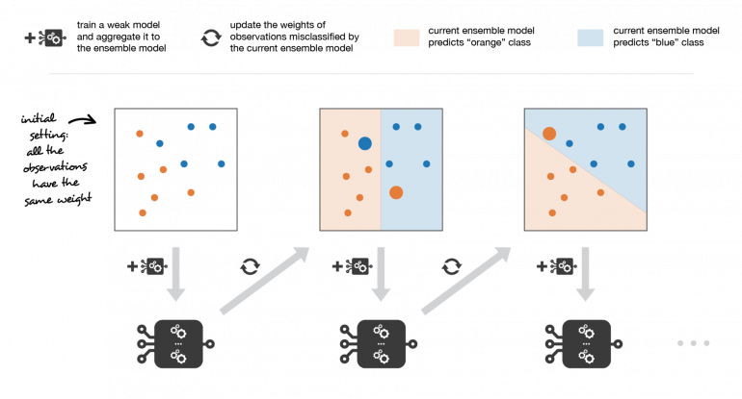
Адаптивный бустинг (Adaboost)
Adaboost обновляет веса объектов на каждой итерации. Веса хорошо классифицированных объектов уменьшаются относительно весов неправильно классифицированных объектов. Модели, которые работают лучше, имеют больший вес в окончательной модели ансамбля.

Slide 12
Adaboost
Классификация
Регрессия
sklearn.ensemble.AdaBoostClassifier
sklearn.ensemble. AdaBoostRegressor
Основные гиперпараметры:
base_estimator - задает "слабую" модель, которая будет использоваться для бустинга
n_estimators - число простых моделей в итоговой модели
learning_rate - определяет вес, на который домножаются примеры из обучающей выборки
loss - определяет функцию потерь, Доступные значения- линейная, квадратичная и экспоненциальная.
Рекомендации:
Параметр learning_rate очень важен и играет роль регуляризации: чем он меньше, тем медленнее идет обучение, но тем "лучше" оно проходит.

Slide 13
Gradient Boosted Decision Tree, GBDT
Итак, предположим, что мы хотим использовать градиентный бустинг с семейством слабых моделей.
В самом начале алгоритма (первая модель последовательности) псевдо-остатки устанавливаются равными значениям объектов. Затем мы повторяем L раз (для L моделей последовательности) следующие шаги:
Обучить наилучшую возможную слабую модель псевдо-остаткам (приблизить антиградиент по отношению к текущему сильному ученику)
вычислить значение оптимального размера шага, который определяет, насколько мы обновляем модель ансамбля в направлении новой слабой модели
обновить модель ансамбля, добавив новую слабую модель, умноженную на размер шага (сделать шаг градиентного спуска)
вычислить новые псевдо-остатки, которые указывают для каждого наблюдения, в каком направлении мы хотели бы обновить следующие прогнозы модели ансамбля
Повторяя эти шаги, мы последовательно строим наши L моделей и агрегируем их в соответствии с подходом градиентного спуска.
Градиентный бустинг можно рассматривать как обобщение adaboost для произвольных дифференцируемых функций потерь.

Slide 14
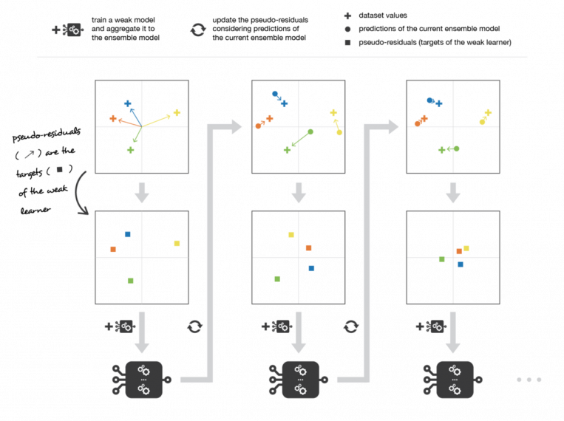
Gradient Boosted Decision Tree, GBDT
Градиентный бустинг обновляет значения наблюдений на каждой итерации. Слабые модели обучают подгоняться под псевдо-остатки, которые указывают, в каком направлении корректировать прогнозы текущей модели ансамбля, чтобы снизить ошибку.

Slide 15
LGBM
Классификация
Регрессия
sklearn.ensemble.GradientBoostingClassifier
sklearn.ensemble. GradientBoostingRegressor
lightgbm.LGBMClassifier
lightgbm.LGBMRegressor
Основные гиперпараметры:
num_leaves – максимальное количество листьев в дереве
max_depth
learning_rate
n_estimators
Рекомендации:
Совет, попробовать еще один известный алгоритм бустинга – XGB, сравнить с представленными в лабораторной работе. https://arxiv.org/pdf/1603.02754.pdf
Стоит использовать деревья небольшой глубины или линейные модели в качестве базового алгоритма

